Slide 1


Bras à 1 degré de liberté (1 degree of freedom Drone Bench)
Projet réalisé dans le cadre de stages M1

Slide 2
Working environment
:

Slide 3
Mise en contexte
Besoin : Pouvoir fabriquer du matériel pédagogique adaptable et réparable, à faible coût.
Idée : Développer un dispositif pluridisciplinaire via les outils mis à disposition par l’I’LAB.
Opportunité au sein de la majeure SRD : Maquette permettant de comprendre le fonctionnement d’un drone, ses composants et son asservissement en position.

Slide 4
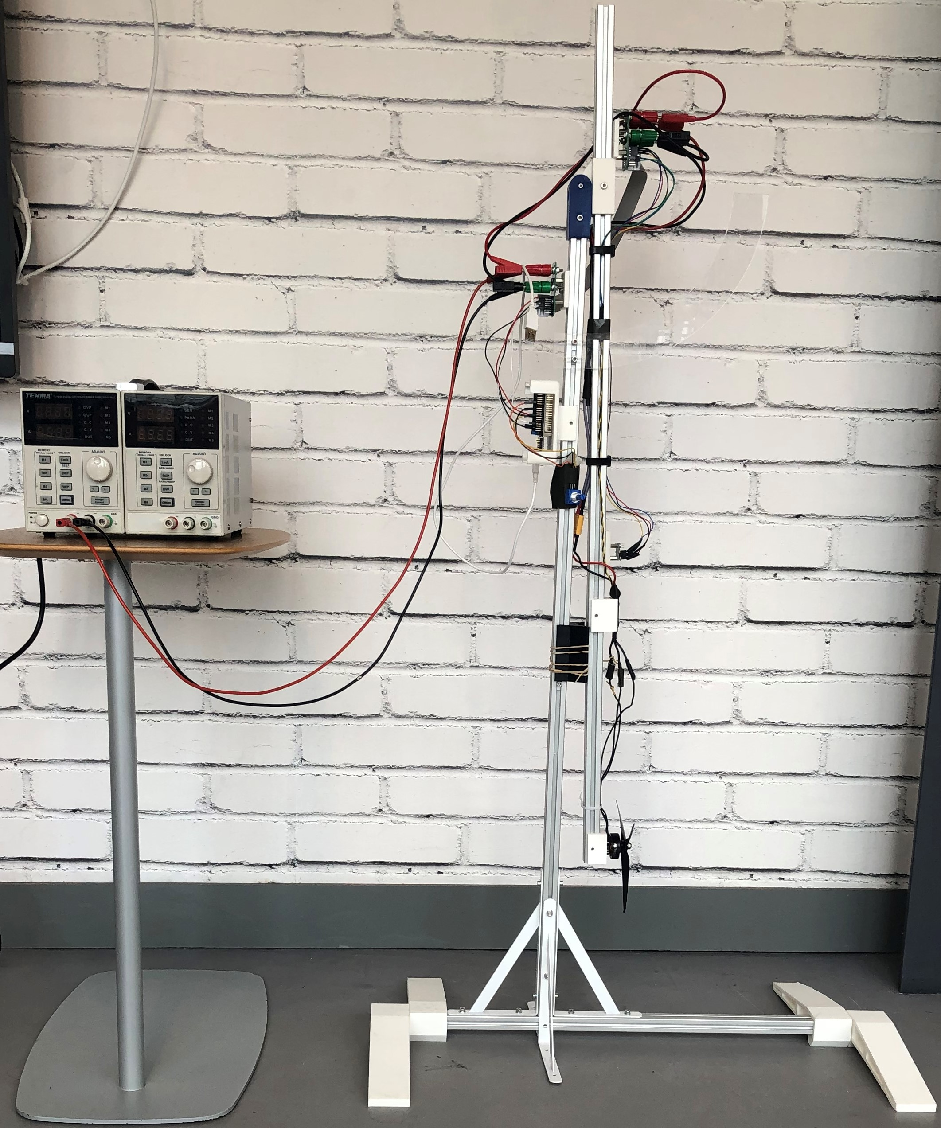
BRAS
Python
C
IHM
Firmware
Moteur
+
Hélices
5
PC
µC
ESC
1
UART
I2C
PWM
5
4
3
ADC
Potentiomètre
2
2
4
1
Centrale inertielle
v
I2C
3
IHM : Interface Homme Machine
µC : Microcontrôleur
ESC : Electronic Speed Controller

Slide 5
L’Interface Homme Machine
Ma mission principale : Développer une IHM pour faciliter la communication entre l’utilisateur et le dispositif.
Proposer un renseignement de consigne manuel ou bien une suite de consignes (une séquence de vol) en mode asservi (ou non).
Proposer une récupération des mesures effectuées et mettre à disposition des graphiques.
Missions secondaires : Apporter des modifications matérielles au dispositif.

Slide 6
